Slide 1

7map
Jalon #1
@teamData

Slide 2
Sommaire
Présentation du standard de données
Ce qui a été fait
Ce qu’il reste à faire
Les questions

Slide 3
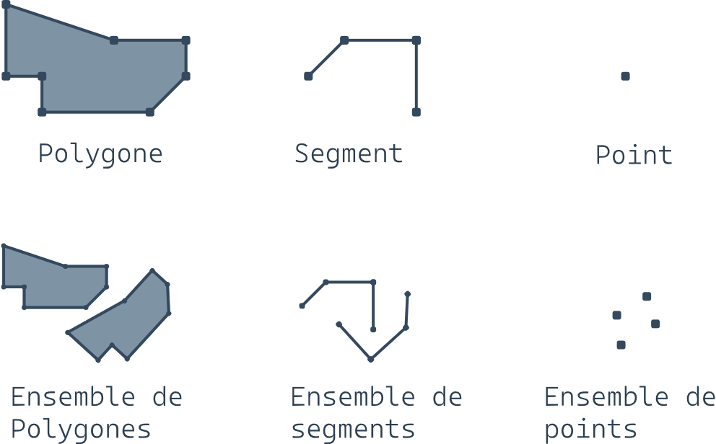
Standard de données : GeoJSON
{
"type": "FeatureCollection",
"features": [
{
"type": "Feature",
"geometry": {
"type": "Point",
"coordinates": [102.0, 0.5]
},
"properties": {
"prop0": "value0"
}
},
{
"type": "Feature",
"geometry": {
"type": "LineString",
"coordinates": [
[102.0, 0.0], [103.0, 1.0]
},
"properties": {
"prop0": "value0",
"prop1": 0.0
}
}
]
}
Figure 1 – Objets géométriques du format GeoJson

Slide 4
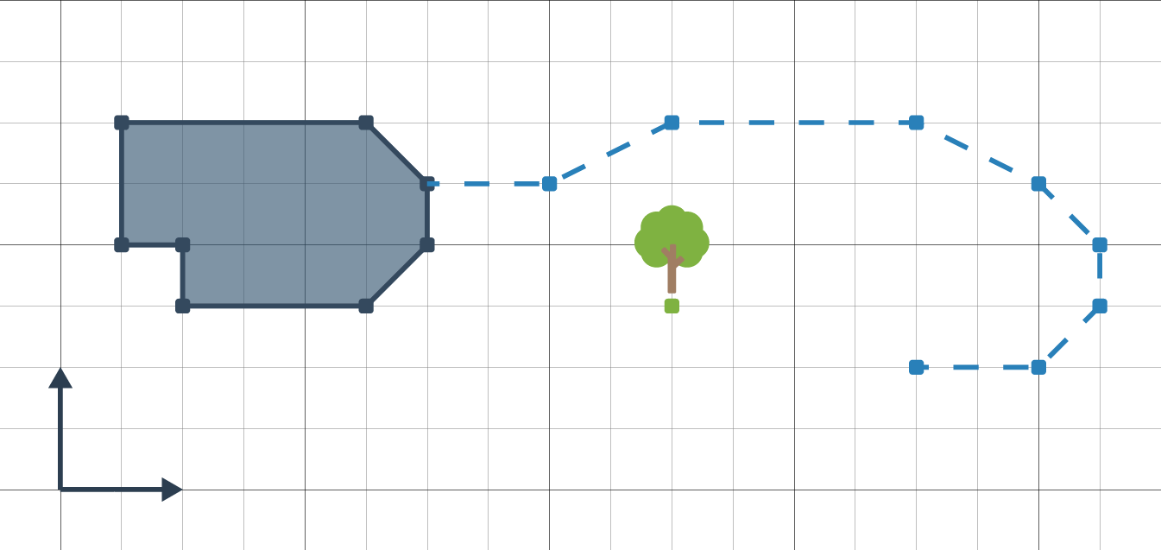
Standard de données
Figure 2 – Exemple conducteur

Slide 5
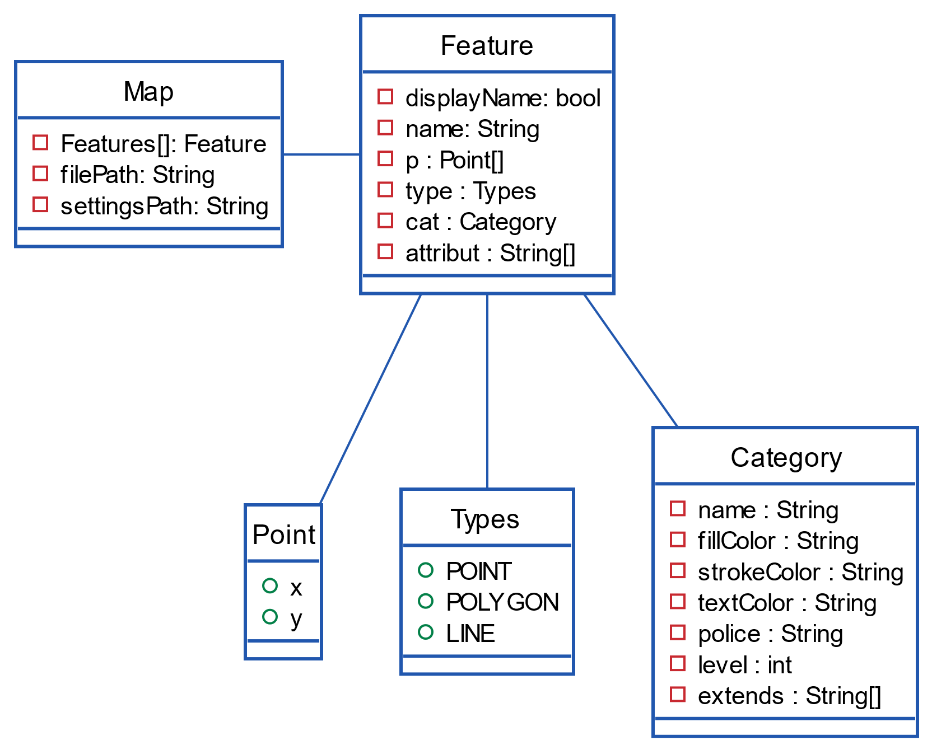
Standard de données

Slide 6
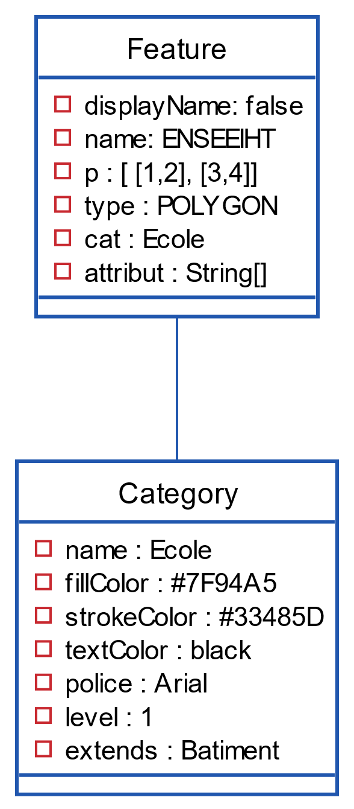
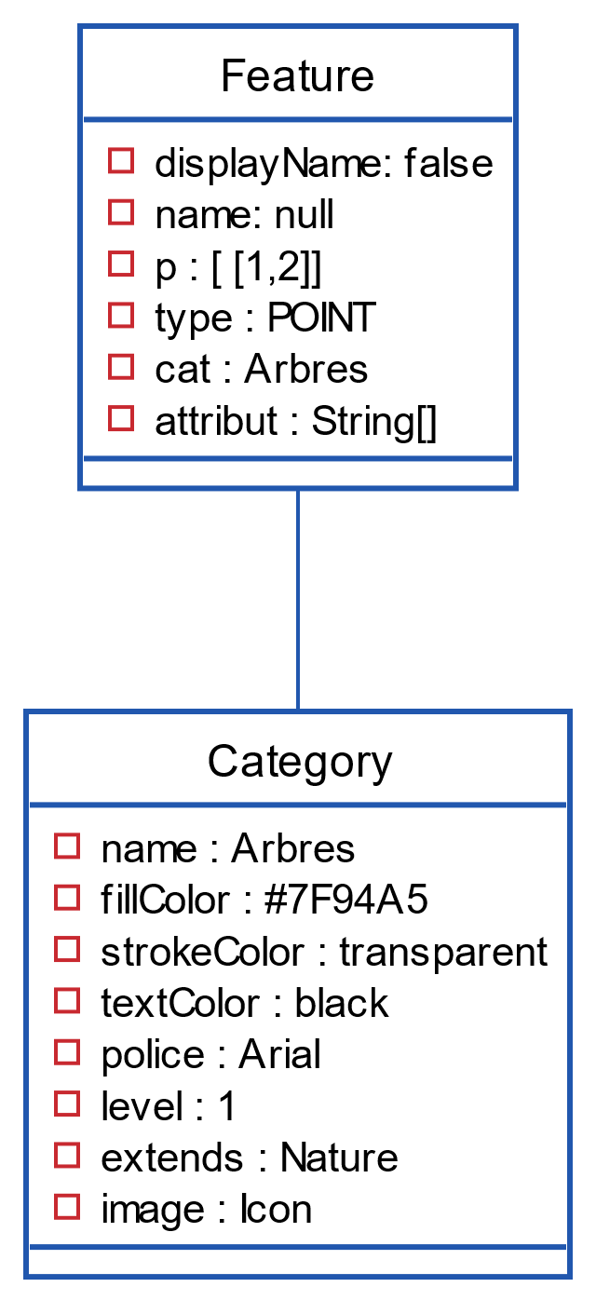
Standard de données

Slide 7
Ce qui a été fait
Structure des données
(Dé)Sérialisation des données en JSON
Documentation

Slide 8
Ce qu’il reste à faire
Améliorer la structure des données
Tests
Gestion dynamique des données (chunk, …)

Slide 9
Questions
Externaliser les styles ?
Afficher des icones ?
Chunk ?
Structure des dossiers du repos

